Slide 1
Informationsveranstaltung für Doktoranden
Prof. Dr.-Ing. B. Frohnapfel
Prof. Dr. rer. nat. habil. U. Maas

Slide 2
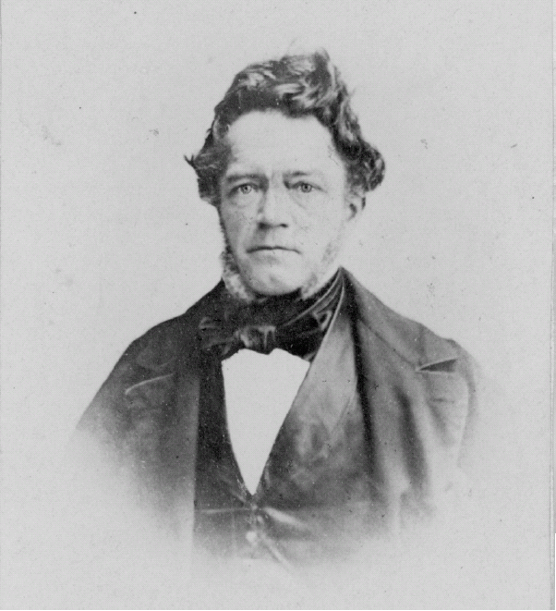
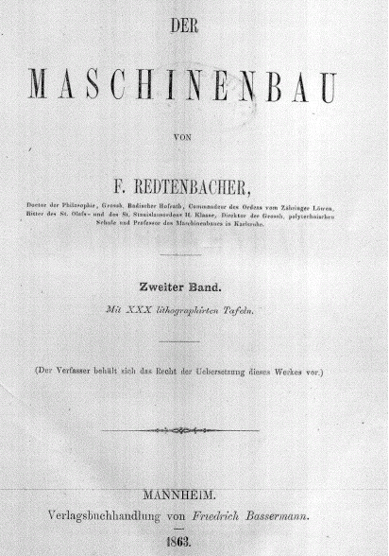
Wissenswertes: F. Redtenbacher (1809-1863)
Notes:
Redtenbacher, Sohn eines Eisenhändlers aus Steyr, erhielt eine kaufmännische Ausbildung. Nach einem kurzen Intermezzo als Technischer Zeichner in der Baudirektion Linz besuchte er von 1825 bis 1829 das Polytechnikum in Wien. Dort verblieb er bis 1834 als Assistent von Johann Arzberger. 1835 erfolgte seine Berufung an die Höhere Industrieschule in Zürich als Professor für Mathematik und Geometrie. Im Jahr 1841 wurde er schließlich Professor für Mechanik und Maschinenlehre am Polytechnikum Karlsruhe (seit 2009 Karlsruher Institut für Technologie), das er von 1857 bis 1862 als Direktor zu Weltgeltung führte. Nach seinem Tod wurde zwischen 1865 und 1866 nach dem Entwurf von Karl Friedrich Moest ein Bronzedenkmal für Redtenbacher gegossen, das sich noch heute im Ehrenhof der Karlsruher Universität befindet.[1]
Wirken
Redtenbacher gilt als Begründer des wissenschaftlichen Maschinenbaus in Deutschland. Im badischen Polytechnikum Karlsruhe stellte er die bis dahin eher empirische Lehre auf eine mathematische Basis. Zu seinen Schülern zählten unter anderem Emil von Škoda und Franz Reuleaux.

Slide 3
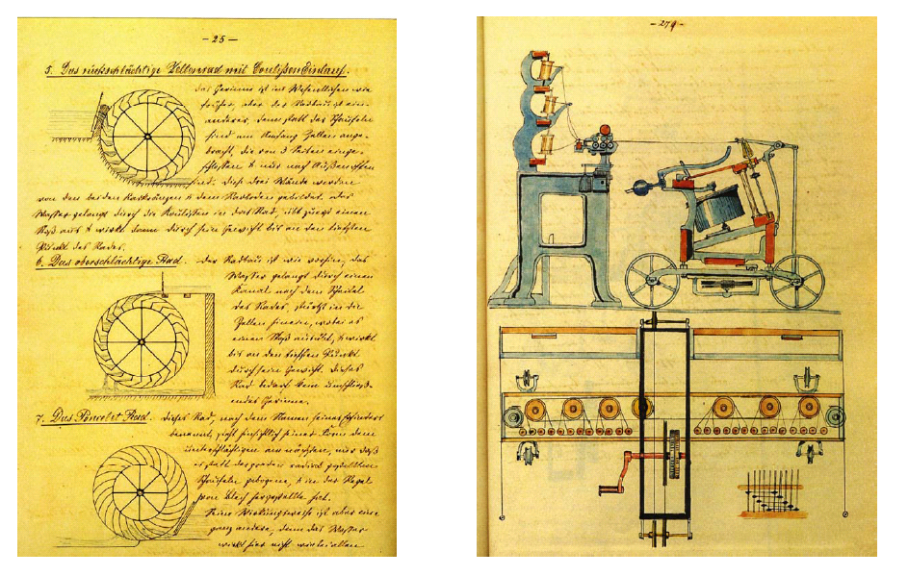
Wissenswertes: F. Redtenbacher

Slide 4
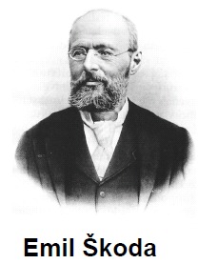
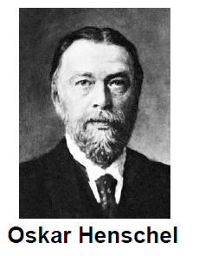
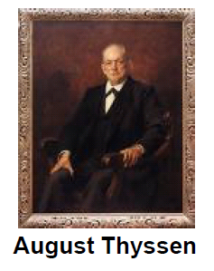
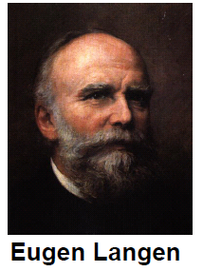
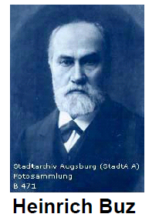
Wissenswertes: Redtenbachers Schüler
(1839-1900)
(1837-1894)
(1842-1926)
(1833-1895)
(1833-1918)
Notes:
Emil Škoda ist der Sohn des vermögenden Pilsner Hofrats Dr. med. Franz Ritter von Škoda und dessen zweiter Ehefrau Johanna-Margarethe geb. Rziha. Er studierte Maschinenbau am Prager Polytechnikum und am Polytechnikum Karlsruhe sowie in Stuttgart und Magdeburg. Es folgten Auslandspraktika unter anderem in Frankreich, Deutschland, England und den USA. Ab 1866 leitete er als Oberingenieur den Maschinenbaubetrieb von Ernst Graf Waldstein-Wartenberg in Pilsen. ->Gründer Schwermaschinenbaukonzern Škoda
Oscar Henschel konzentrierte sich auf die Produktion von Lokomotiven. Während am 4. Oktober 1860 die 50ste ausgelieferte Lokomotive der Firmengeschichte gefeiert wurde, waren 1894 bei Oscar Henschels Tod bereits über 4000 Lokomotiven ausgeliefert worden. Auch stieg die Mitarbeiterzahl, die 1865 die 500er Grenze überstiegen hatte 1894 auf 1.600. Auch der Gründerkrach wurde - wenn auch mit Umsatzverlusten und Entlassungen - überstanden. -> Lokomotivbau Kassel
1864 wurde Eugen Langen auf Nikolaus August Otto aufmerksam, der in seiner Freizeit an der Verbesserung des von dem Franzosen Étienne Lenoir erfundenen atmosphärischen Gasmotor arbeitete. Der technisch ausgebildete Eugen Langen erkannte das Potenzial von Ottos Entwicklung und gründete bereits einen Monat nach dem Treffen die erste Motorenfabrik der Welt, „N. A. Otto & Cie.“. Auf der Pariser Weltausstellung von 1867 erhielt ihr verbesserter Gasmotor, der sog. Flugkolbenmotor, die Goldmedaille. Auch auf dem Bereich des Schienenfahrzeugbaus war Langen erfolgreich: Er war Mitbesitzer und Ingenieur der Kölner Waggonfabrik van der Zypen & Charlier. In dieser Eigenschaft setzte sich Langen am 28. Dezember 1894 mit seinem Schwebebahnprojekt gegen Mitbewerber durch und wurde dadurch zum Vater der Wuppertaler Schwebebahn. Die technisch eigentlich nicht korrekte Bezeichnung „Schwebebahn“ stammt von Langen selbst: „Ein System der hängenden Wagen. Ich habe das Ding ‚Schwebebahn‘ getauft.“ (vgl. Artikel Hängebahn und Schwebebahn) -> Gasmotorenfabrik Deutz, Klöckner-Humboldt-Deutz, Ottomotor, Daimler und Maybach als Mechaniker
Buz: Während seiner Direktion kamen zahlreiche technische Neuentwicklungen zum Einsatz wie beispielsweise die industrielle Fertigung der ersten Rotationsdruckmaschine, die Lindesche Kältemaschine und der Dieselmotor. -> Generaldirektor MAN
Zusammen mit Hugo Stinnes war Thyssen einer der Gründer des RWE -> Montanindustrie (Kohle, Eisen, Stahl), RW-Elektrizitätswerk

Slide 5
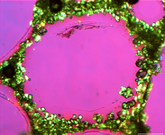
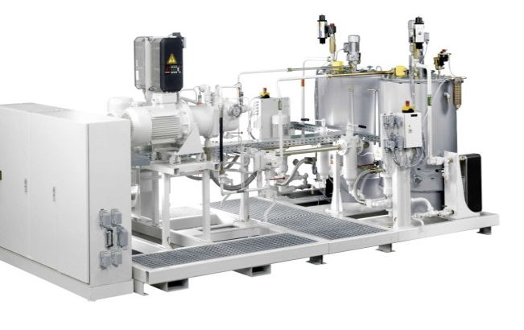
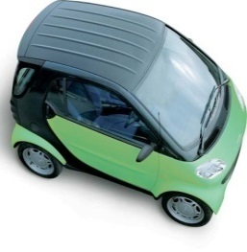
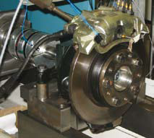
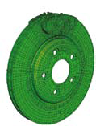
Wissenswertes: Fakultät für Maschinenbau
23 Institute
39 Professoren
500 akademische Mitarbeiter
190 VT Mitarbeiter
Mehrere 100 Hiwis und Tutoren
>4.000 Studierende
400 Absolventen pro Jahr
Mobiler Leichtbau
Mechatronik

Slide 6
Organisatorisches
Fakultätsrat
bestellt für vier Jahre
Promotionsausschuss
Vorsitzender, stellv. Vorsitzender,
mind. 2 Mitglieder (J.-G. Korvink, C. Stiller)
bestimmt für jedes Promotionsverfahren
Annahme als Doktorand:
Prinzipielle Annahme
Zusatzleistungen
Promotionsprüfungsausschuss
Vorsitzender: hauptberuflicher Professor der Fakultät
mind. 2 Referenten (Professor:innen, Privatdozent:innen, mindestens ein hauptberufliche Professorin oder Professor der Fakultät)

Slide 7

Annahme als Doktorand: Anmeldung
Der Weg zur Promotion:
Mit Annahme als Doktorand:in (alte und neue PO)
Direkt (nur neue PO)
Stellen Sie den Antrag auf Annahme so früh wie möglich!
  Wo? Erst in Docata, danach Unterlagen im Dekanat abgeben – Frau Gerlach-Farrell
  Was wird benötigt?
    Erklärung gem. Anlage 5a
    Promotionsvereinbarung
    Anlagen zur Promotionsvereinbarung
    Masterurkunde u. Zeugnis
    Registrierung bei KHYS
    Lebenslauf
    Hinweise zu finden unter: https://www.mach.kit.edu/promotion.php

Slide 8
Formales: Anmeldung
Wie prüft der Promotionsausschuss meinen Antrag?
  MINT-Studiengang?
  Deutsche Hochschule:
    Masterabschluss - besser als 1,5 oder überdurchschnittlich?
    Diplom einer Universität - besser als 1,5 oder überdurchschnittlich?
    Diplom einer FH oder BA – besser als 1,5 und zu den besten 10% gehörend?
  Ausländische Hochschule: -> Gutachten vom IStO
    Befähigt der Abschluss in Deutschland zur Promotion?
    Ist die Abschlussnote besser als 1,5 oder überdurchschnittlich (Grade A und B, oder zu besten 35% gehörend)?
Ergänzungsleistungen: falls kein MINT-Studiengang
Auflagen: Evtl. bei Abschlüssen, die schlechter als 1,5 sind

Slide 9
Formales: Erste Schritte – Auflagen
Beispiel für mögliche Ergänzungsleistungen
Beachten Sie bei der Fächerwahl das Modulhandbuch!
Sprechen Sie die Fächerwahl unbedingt mit Ihrem Betreuer ab!

Slide 10
Formales: Noch nicht am Ziel – Verlängerungsantrag
Die Annahme als Doktorand erlischt nach fünf Jahren zum Semesterende!
Verlängerung um jeweils (=immer wieder) ein Jahr ist möglich und wird in der Regel problemlos gewährt, wenn…
  rechtzeitig ein Antrag über Docata mit kurzer Begründung gestellt wird,
  ein Einverständnis des Betreuers mit der Verlängerung vorliegt (Unterschriften auf Antrag nicht vergessen!)
  Das Promotionssekretariat wird über den Antrag auf Verlängerung von Docata informiert

Slide 11
Formales: Zulassung
Mindestens acht Wochen vor dem Prüfungstermin!
  wo? Im Dekanat – Frau Gerlach-Farrell
  was wird benötigt ? (abhängig von PO)
    Antrag auf Eröffnung
    drei identische, gebundene Exemplare der Dissertationsschrift & elektronische Fassung
      Titelblatt (Anlage 1a), Inhaltsverzeichnis, Zusammenfassung, vollständiges(!) Literaturverzeichnis, Liste der Veröffentlichungen
      Sprache: Deutsch, Englisch, begründet auch Französisch
    schriftliche Erklärungen (Anlagen 3, 4, 5b)
    Bestätigung über die Annahme oder Nachweise der Zulassungsvoraussetzungen
    falls erforderlich: Nachweis über Ergänzungsleistungen/Auflagen
    Vorschlag für Referenten (und evtl. Vorsitzenden, Prüfungstermin, Prüfungsort) über den der Promotionsausschuss entscheidet
  Weitere Hinweise und Vorlagen unter: https://www.mach.kit.edu/promotion.php

Slide 12
Leidiges Thema: Literaturverzeichnis und Zitierung
Literaturverzeichnis: mehrere Möglichkeiten (am besten rechtzeitig informieren)
Zitate kennzeichnen und so markieren, dass Literatur im Literaturverzeichnis leicht zu finden sind
Bei Internetreferenzen ist das letzte Abrufdatum anzugeben
Sortierung des Literaturverzeichnisses: Mehrere Möglichkeiten
Wichtig: Auffindbarkeit der Angaben (z.B. Verlagsorte angeben!)

Slide 14
Formales: (Fast) am Ziel – Mündliche Prüfung
Ablauf (§11 PO):
  Vortrag: Dauer 30 Minuten, öffentlich
  anschließend: kurze öffentliche Diskussion zum Vortrag
  ca. 50-minütige Befragung, fakultätsöffentlich
  u.a. Professoren und Privatdozenten der Fakultät dürfen Fragen stellen
  Nach der Befragung erfolgt die Notenfestlegung durch die Gutachter und den Vorsitzenden
  Zuhörer (mit wissenschaftlicher Ausbildung) sind bei der Befragung zugelassen, wenn Prüfling und Vorsitzender einverstanden sind

Slide 15
Juristisches: Wissenschaftliche Redlichkeit
Abschluss des Verfahrens:
Veröffentlichungsfreigabe
Veröffentlichung (innerhalb eines Jahres)
Abschluss nach Aushändigung der Urkunde (erst dann darf der Titel geführt werden)
http://www.kceta.kit.edu/grk1694/img/Sicherung_guter_wiss_Praxis_am_KIT.pdf

Slide 16
Hilfreiches
Schauen Sie in die für Sie gültige Promotionsordnung
(alte 2007, neue 2017)
Informieren Sie sich: Fakultät, KHYS, Hochschuldidaktik… das Angebot ist groß
Schauen Sie auf der FAQ Page der Fakultät vorbei https://www.mach.kit.edu/promotion.php
Führen Sie regelmäßig Gespräche mit Ihrem Betreuer
Publizieren Sie, nehmen Sie an Tagungen teil!
Merke: Sie promovieren nicht, sie wollen promoviert werden!
Es gibt auch noch Freizeit, Elternzeit…

